Slide 1
What is AI? Understand Core Concept of AI, ML, DL, CBR, LLM Applications Opportunities
haesung kim
knowhow+
haesung.github.io

Slide 2



AI ?
What is Intelligent or Smart?
Dog or Cat
Marvin Minsky 1970
NOT EASY !
Classify, Discern, Discriminate
Get Smarter - Learn from Data
Hard Areas
Classification
Prediction
Reasoning
Creation (Natural Language)

Slide 3
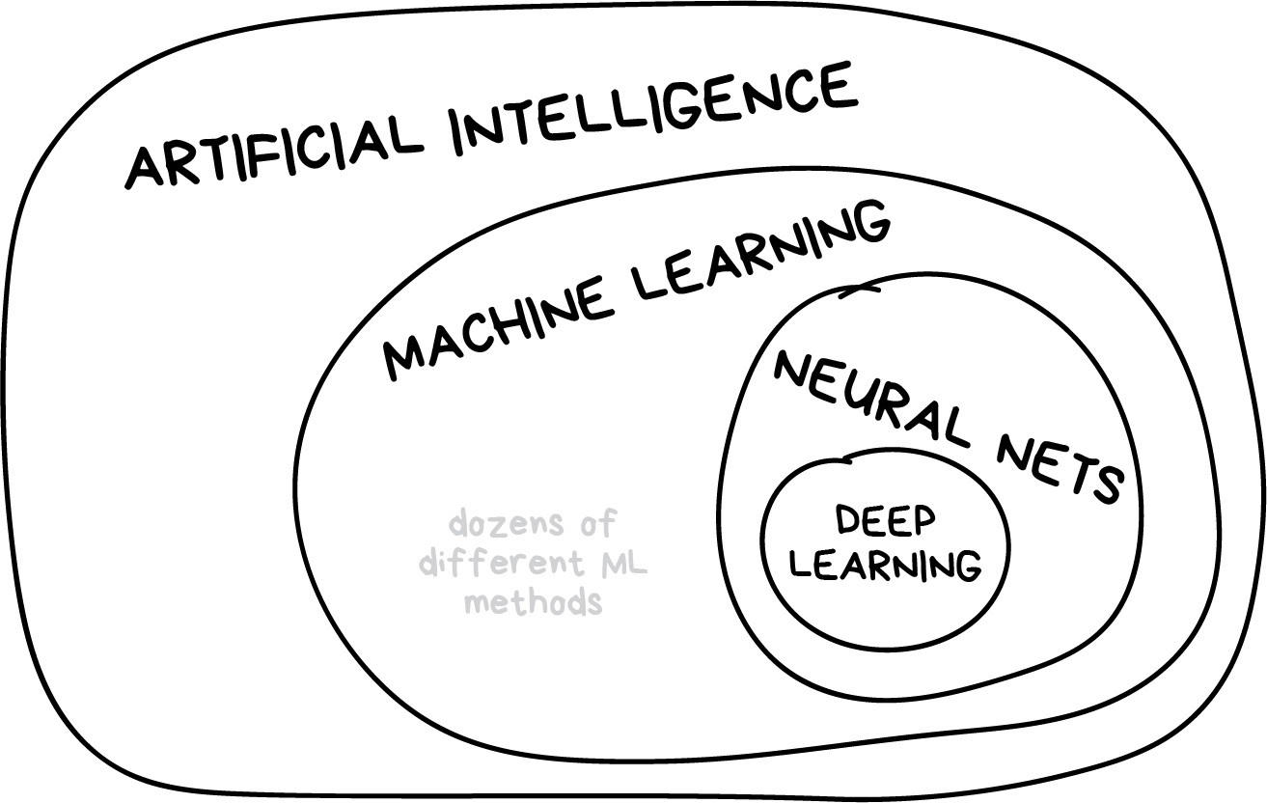
Big Picture - AI, ML, DL, CBR, LLM
Symbolic Reasoning
CaseBased Reasoning

Slide 4
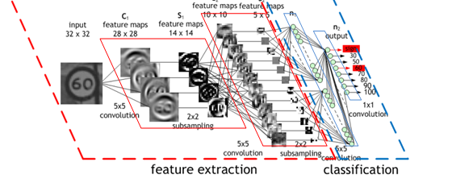
Why Deep Learning is Popular
New fancy word of Neural Net
Fast = cheap graphic card
Data = huge tagged data
Easy = CNN (auto feature extraction)
Vision
97% accuracy better than human expert 95%
http://cs231n.stanford.edu/

Slide 5
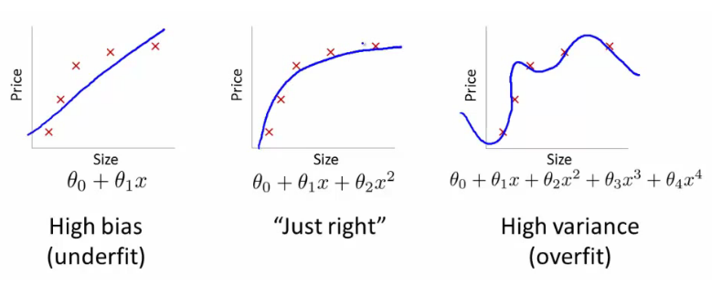
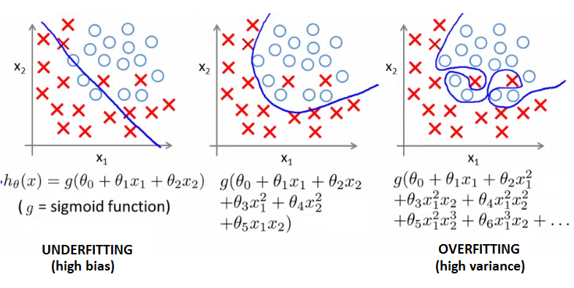
Machine Learning Core Concept
(Source: Coursera, Andrew Ng)

Slide 6
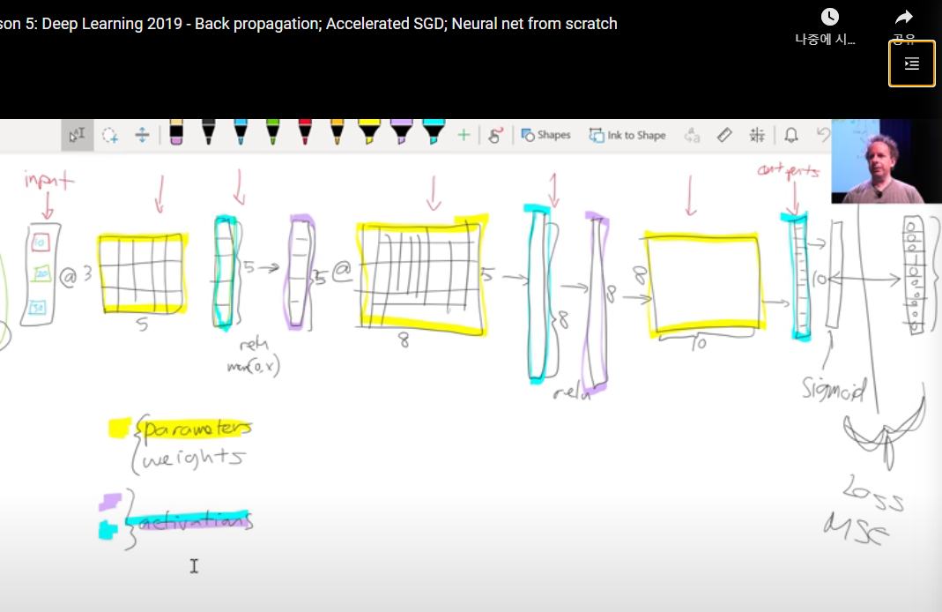
Deep Learning Core Concept
(Source: Fast.ai, Jeremi Howard)

Slide 7


Knowledge vs Data
암묵지
(Tacit)
지혜
(Wisdom)‏
지식 (Knowledge)‏
Solution Story - Case
정보 (Information)‏
Structured Data - Table
형식지
(Explicit)
데이터 (Data)‏
Notes:
Symbolic reasoning -> can save all knowledge in computer Lisp
No one knows what he know (아는걸 표현 못함)
정보나 지식은 인간의 의도된 틀에 담겨진 데이터

Slide 8


What is CBR (Case-Based Reasoning)
사람이 문제를 해결하기 위하여 추론하는 프로세스를 모델링 한 방법 (Bergmann)
과거의
경험과 노하우
CBR시스템에 사례로 저장
문제발생
저장된 과거 사례들 중에서 유사도 검색을 통해
문제 상황과 가장 비슷한 사례(해결책) 제시

Slide 9
CBR Case Structure (사례구조)
Case (사례) = Search Attributes (검색속성) + Solution Contents (해결방안)
- Search Attributes : 문제/상황을 표현하는 Key/Value - 유사도검색에 사용
- Solution Contents : 실제 해결방안, 처방, 구체적 정보 등 (텍스트, 이미지, 동영상)
은행 대출 심사 사례
개인 건강관리 사례
아파트 매물
보유자산, 평균연봉,
직업군, 근속년수,
은행이용 실적
대사상태(고혈압, 혈당, 이상지질혈증, 복부비만), 체형(근육량, 체지방률)
지역, 평형, 가격대
연식, 교통, 학군
Search Attributes
Solution Contents
대출 가능 여부
적정 이자율
대사상태/체형을 고려한 운동/식이 조언
건강보조식품 추천
물건 가격
물건 주소, 사진

Slide 10
CBR 4R Process
검색 Retrieve
과거에 해결된 사례들을 유사도 순으로 정렬
문제 A
유지 Retain
검증된 신규 사례를
사례베이스에 추가
Retrieve
Retain
Casebase
검색된
사례들
Case
(문제 A)
검증된 사례
재사용 Reuse
가장 유사한 사례를 그대로 적용하거나 적절히 수정하여 해결안으로 사용
Reuse
Revise
교정 Revise
사용된 해결안이 성공적이었는지 검증하고 필요시 교정
수정된 사례

Slide 11
DL vs CBR
요키 사진
사진+태그
자동차 고장 증상
사례
사례
Training
Casebase
Template
(weights)
성공사례
개 확률 95%, 고양이 확률 5%
시각인식 / 예측
Deep Learning / Fit Functions
Black Box
Less Runtime Overhead
노하우 재사용
Nearest Neighbor Classifier
구체적 증거 제시
Runtime Overhead
유사도 1등 사례 유사도 2등 사례

Slide 12

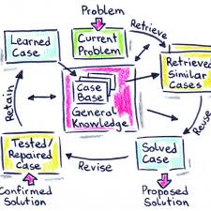
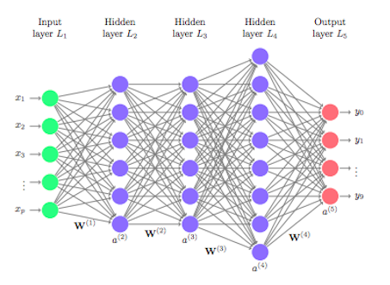
DL or CBR or Rules
Car Repair Support System
Health Status Prediction
My Home Finder
Cancer Detection & Treatment
Metabolic Syndrome Detection

Slide 13
LLM (Large Language Model)
Why is so Shocking?
OpenAI ChatGPT 2022.11
Google Bard 2023.3 → Gemini 2023.12
Transformer/Pre-Trained/Generative/RL → Huge Parameters & Data
Open Source → Meta Llama 2, Google Gemma
ChatGPT vs Gemini
Pros & Cons
Performance (Accuracy, Style, Multi-modal, Speed)
Ecosystem (GPTs, Extension)
Price
https://zapier.com/blog/chatgpt-vs-bard/
Just Use & Select
Consciousness

Slide 14
Opportunities
Done!
Image data → CNN → Classification 분류
Tabular data → embedding → Prediction 예측
Know-how → CBR → Reasoning 사례기반추론
Language → LLM → Creation 이해/생성
AI Assistant
Apple Siri
LLM + Custom Prompts + External Services → Automation
https://openai.com/blog/introducing-gpts
Prepare!
Individual → Directive & Creative, Prompt Engineering
Company → 개인 암묵지 → 전사적 공유 및 재사용 가능한 형식지(사례)

Slide 15


Opportunities
AI Assistant (LLM)
Service Apps
Custom
Prompts
T
Text
CBR FaaS
Voice
Ext. Services (OpenAPI)
Knowledge
Image
Video
Private Documents
DBMS
Information
Public
Private

Slide 16
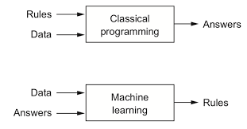
Machine Learning vs Programming
Machine Learning
Data & Answers (Image & Tag)
Rules => Parameter / Weight Matrix

